Slide 1
概率统计及随机过程
北京航空航天大学国际学院

Slide 2
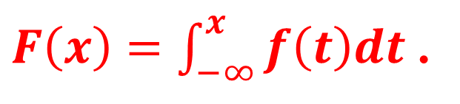
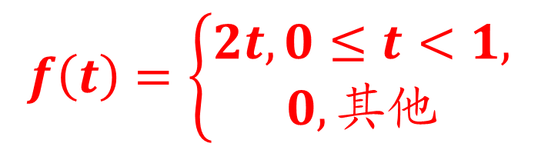
2.5 连续型随机变量及其概率密度
在第2.2的例题中, 我们求得 X (弹着点至靶
心的距离)的分布函数为
显然, 若取
$$f\left(t\right)=\left\{\begin{aligned}2t, 0≤t<1, \\ 0, 其他\end{aligned}\right.$$
则∀ x, 有
$F\left(x\right)=\int_{−∞}^{x}{f\left(t\right)dt}$ .

Slide 3
2.5 连续型随机变量及其概率密度
定义4 如果对于随机变量 X 的分布函数F(x),
存在非负函数 f (x), 使得对于任意 x 有
则称 X 为连续型随机变量. 其中函数 f (x)
称为 X 的概率密度函数. 简称概率密度.
p.d.f.
显然, 连续型随机变量的分布函数是连续
函数.

Slide 4
2.5 连续型随机变量及其概率密度
概率密度的性质
(1) f (x) ≥ 0.
(3) ∀x₁, x₂, (x₁ ≤ x₂)
(4) 若 f (x) 在点 x 处连续, 则 F ′(x) = f (x).

Slide 5
2.5 连续型随机变量及其概率密度
几何解释:
f (x)
f (x)
1
1
x₁ x₂
说明: 由性质4, 在 f (x) 的连续点处
密度函数的由来.

Slide 6
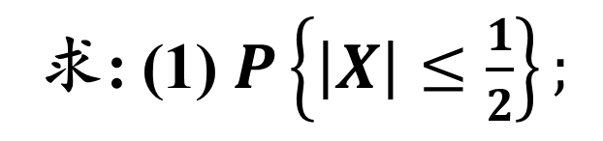
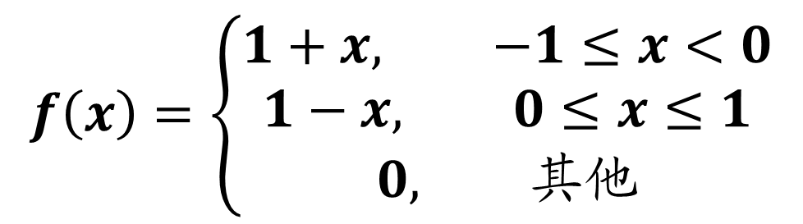
2.5 连续型随机变量及其概率密度
例1 设随机变量 X 的概率密度为
$$f\left(x\right)=\left\{\begin{aligned}1+x, −1≤x<0 \\ 1−x, 0≤x≤1 \\ 0, 其他\end{aligned}\right.$$
求: (1) $P\left\{\left|X\right|≤\frac{1}{2}\right\};$
(2) X 的分布函数.

Slide 7
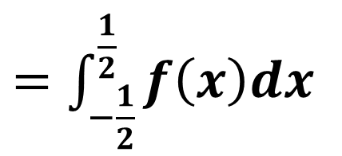
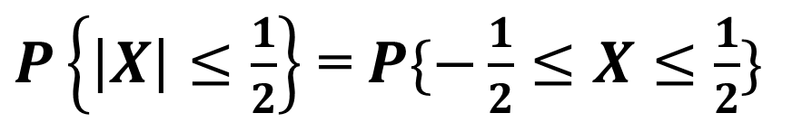
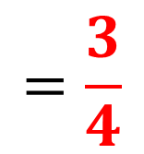
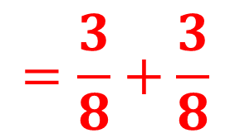
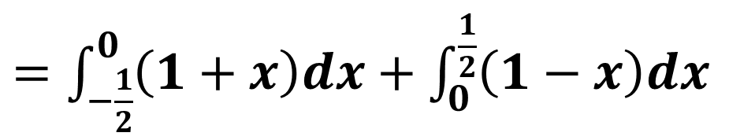
2.5 连续型随机变量及其概率密度
解: (1)
$P\left\{\left|X\right|≤\frac{1}{2}\right\}$ = $P\{−\frac{1}{2}≤X≤\frac{1}{2}\}$
$=\int_{−\frac{1}{2}}^{\frac{1}{2}}{f\left(x\right)dx}$
$=\int_{−\frac{1}{2}}^{0}{\left(1+x\right)dx}+\int_{0}^{\frac{1}{2}}{\left(1−x\right)dx}$
$$=\frac{3}{8}+\frac{3}{8}$$
$$=\frac{3}{4}$$

Slide 8
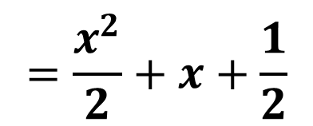
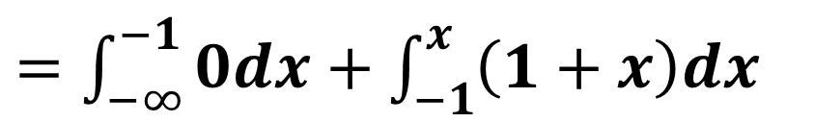
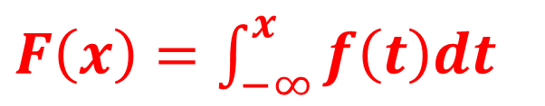
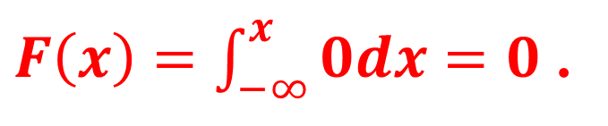
2.5 连续型随机变量及其概率密度
(2) 由定义
当 x < −1 时, f (t) = 0, 因此
$F\left(x\right)=\int_{−∞}^{x}{0dx}=0$ .
当 −1 ≤ x < 0 时, 有
$F\left(x\right)=\int_{−∞}^{x}{f\left(t\right)dt}$
$=\int_{−∞}^{−1}{0dx}+\int_{−1}^{x}{\left(1+x\right)dx}$
$$=\frac{x^{2}}{2}+x+\frac{1}{2}$$

Slide 9
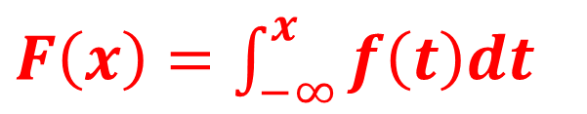
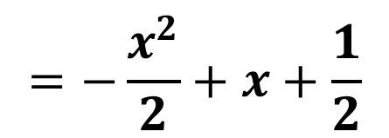
2.5 连续型随机变量及其概率密度
当 0 ≤ x ≤ 1 时, 有
$F\left(x\right)=\int_{−∞}^{x}{f\left(t\right)dt}$
$=\int_{−∞}^{−1}{0dx}+\int_{−1}^{0}{\left(1+x\right)dx}+\int_{0}^{x}{\left(1−x\right)dx}$
$$=−\frac{x^{2}}{2}+x+\frac{1}{2}$$

Slide 10
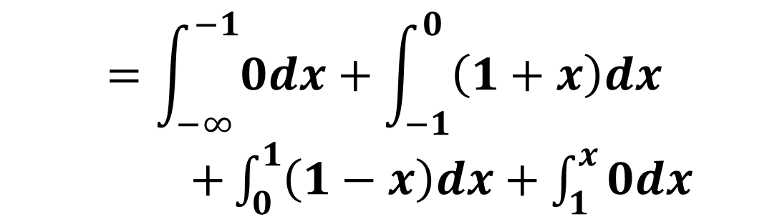

2.5 连续型随机变量及其概率密度
当 x > 1 时, 有
$F\left(x\right)=\int_{−∞}^{x}{f\left(t\right)dt}$
$$=\int_{−∞}^{−1}{0dx}+\int_{−1}^{0}{\left(1+x\right)dx}$$
$+\int_{0}^{1}{\left(1−x\right)dx}+\int_{1}^{x}{0dx}$
= 1

Slide 11
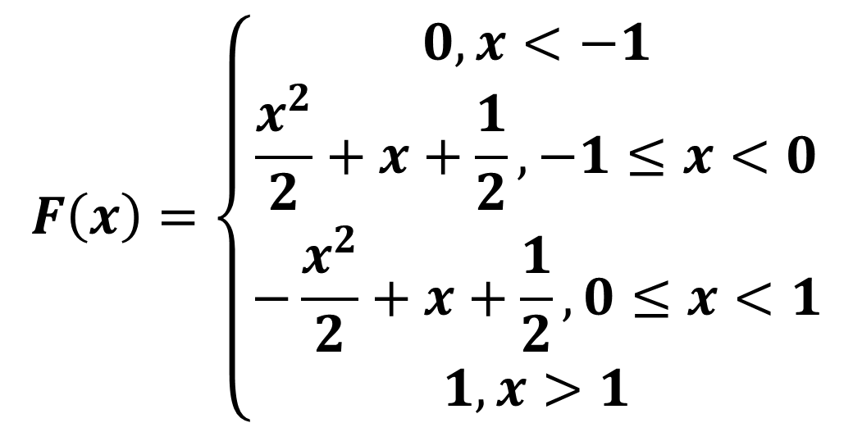
2.5 连续型随机变量及其概率密度
即
$$F\left(x\right)=\left\{\begin{aligned}0, x<−1 \\ \frac{x^{2}}{2}+x+\frac{1}{2}, −1≤x<0 \\ −\frac{x^{2}}{2}+x+\frac{1}{2}, 0≤x<1 \\ 1, x>1\end{aligned}\right.$$

Slide 12
2.5 连续型随机变量及其概率密度
注意: 对连续型随机变量 X 取任意指定值
a 的概率为零.
证明: 设 X 的分布函数为F(x), Δx > 0.
由
{X = a}⊂{a − Δx < X ≤ a}
得
0 ≤ P{X = a} ≤ P{a − Δx < X ≤ a}
= F(a) − F(a− Δx).
右端令Δx→0，由X是连续型随机变量, 分布函数F(x)连续, 即得 P{X = a} = 0.

Slide 13
2.5 连续型随机变量及其概率密度
注意:
(1) 根据上面的证明, 在计算连续型随机变
量落在某一区间的概率时, 不必区分该区
间是开区间或闭区间或半开半闭区间. 都
有
P{a < X ≤ b}= P{a ≤ X ≤ b}= P{a < X < b}
(2) 另外{X = a}并非是不可能事件, 但有P{X = a} = 0.
(3) 特别随机变量 X 的“概率分布”指其分
布函数; 或当X 是连续型时指的是它的概
率密度, X 是离散型时指的是它的分布律.

Slide 14
2.5 连续型随机变量及其概率密度
例2 设随机变量具有概率密度
(1) 确定常数k;
(2) 求 X 的分布函数F(x);
(3) 求P{1< X ≤ 7/2}.

Slide 15
2.5 连续型随机变量及其概率密度
解: (1) 由
得
解得
于是 X 的概率密度为

Slide 16
2.5 连续型随机变量及其概率密度
(2) X 的分布函数为

Slide 17
2.5 连续型随机变量及其概率密度
(3)

Slide 18
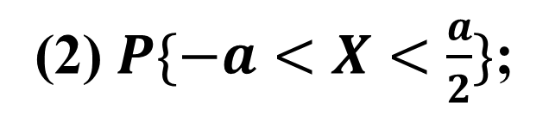
2.5 连续型随机变量及其概率密度
练习 设连续型随机变量 X 的分布函数为
求:
(1) 系数 A, B 的值;
(2) $P\{−a<X<\frac{a}{2}\}$;
(3) 随机变量 X 的概率密度.

Slide 19
2.5 连续型随机变量及其概率密度
作业: P46 第20, 21, 22, 23题.

